Slide 1




PROJET DÉPARTEMENTAL
APPRENTISSAGE PAR RENFORCEMENT ET CONTRÔLE DE LA MARCHE DU ROBOT
Lucas Bertinchamp – Juin 2023
1

Slide 2


INTRODUCTION
Apprentissage par renforcement
Méthode de machine learning
Basé sur un système d’exploration et de récompenses
Objectif
Permettre à un robot de se déplacer d’un point A à un point B en évitant les obstacles
2
Lucas Bertinchamp – Soutenance projet départemental – 06 Juin 2023

Slide 3
SOMMAIRE
01
02
03
SIMULATEURS
Simulation en 2D et 3D
APPRENTISSAGE PAR RENFORCEMENT
Principe et implémentation d’un modèle d’apprentissage
RESULTATS
Étude du modèle entrainé
3
Lucas Bertinchamp – Soutenance projet départemental – 06 Juin 2023

Slide 4
01
SIMULATEURS
4

Slide 5
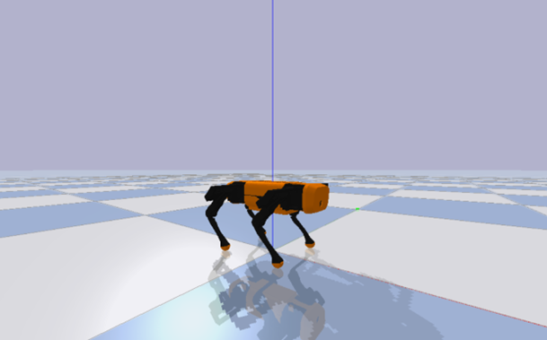
SIMULATEUR 3D
Utilisation de Pybullet
Permet de gérer la physique d’objets dans un espace en 3D
5
Lucas Bertinchamp – Soutenance projet départemental – 06 Juin 2023

Slide 6
SIMULATEUR 3D
OBSTACLES
COLLISION
CAMERA
Génération de murs à partir d’un motif et de fichiers URDF
Gestion des collisions par calcul de distance entre les objets
Implémentation d’une caméra de profondeur
6
Lucas Bertinchamp – Soutenance projet départemental – 06 Juin 2023

Slide 7
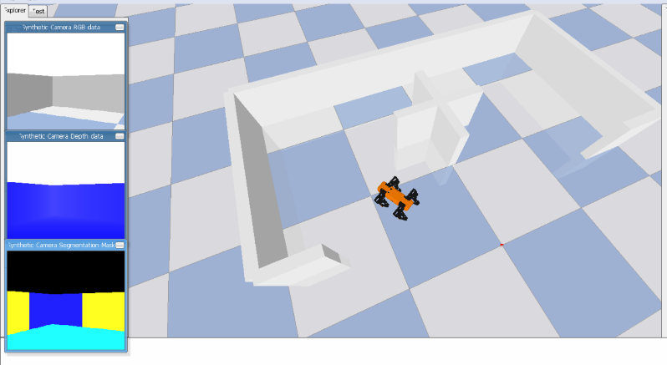
7
Lucas Bertinchamp – Soutenance projet départemental – 06 Juin 2023

Slide 8
DIFFICULTÉS
CALCUL
TEMPS
Grosse puissance de calcul nécessaire pour faire fonctionner ce simulateur
Apprentissage extrêmement lent
8
Lucas Bertinchamp – Soutenance projet départemental – 06 Juin 2023

Slide 9


SIMULATEUR 2D
9
Lucas Bertinchamp – Soutenance projet départemental – 06 Juin 2023

Slide 10

SIMULATEUR 2D
Gestion de l’affichage
Création de sprites
Gestion des déplacements
Boucle du jeu
9
Lucas Bertinchamp – Soutenance projet départemental – 06 Juin 2023

Slide 11
SIMULATEUR 2D
9
Lucas Bertinchamp – Soutenance projet départemental – 06 Juin 2023

Slide 12
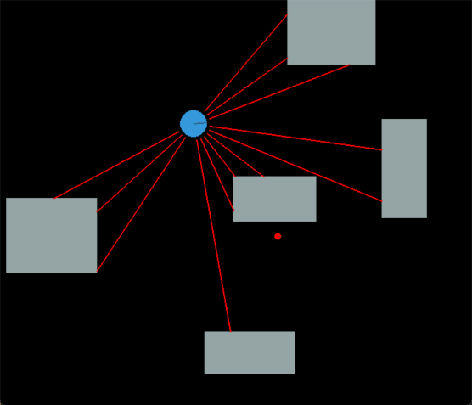
SIMULATEUR 2D
Gestion de la physique
Création d’un espace d’objet physique
Création d’obstacles
Gestion des collisions
Gestion du LIDAR
9
Lucas Bertinchamp – Soutenance projet départemental – 06 Juin 2023

Slide 13
02
APPRENTISSAGE PAR RENFORCEMENT
10

Slide 14
PRINCIPE
Méthode d’apprentissage permettant à un algorithme, robot (ou autre) de réaliser des tâches complexes grâce à son environnement
Celui-ci progresse par un système de récompenses
11
Lucas Bertinchamp – Soutenance projet départemental – 06 Juin 2023

Slide 15
HISTORIQUE
Premiers algorithmes de RL
AlphaZero
1980
2017
1950-1960
2013
Progrès dans l’apprentissage automatique
DQN – Deep Q-Learning
12
Lucas Bertinchamp – Soutenance projet départemental – 06 Juin 2023

Slide 16
MOTS UTILES
Mot | Signification
Agent | L’entité que l’on veut faire progresser (robot, personnage de jeu vidéo…)
État | Un état possible du système (S = l’ensemble des états)
Action | Une action réalisable par l’agent (A = l’ensemble des actions)
13
Lucas Bertinchamp – Soutenance projet départemental – 06 Juin 2023

Slide 17

ENVIRONNEMENT
Interface qui fait le lien entre l’agent et le simulateur
ESPACE D’ACTION
Accélérer / Décélérer
Tourner à gauche ou à droite
ESPACE D’OBSERVATION
Position de l’agent + position de la cible + paramètre de déplacement + distance aux objets
=> Vecteur de taille 6 + Nlasers
14
Lucas Bertinchamp – Soutenance projet départemental – 06 Juin 2023

Slide 18
ENVIRONNEMENT
Fonctions utilisées par l’algorithme d’apprentissage pour fonctionner
STEP()
TERMINATED()
Liste les actions à effectuer en réaction à une action.
Un appel = un timestep
Détermine si l’on doit redémarrer l’environnement
(collision avec obstacles ou atteint l’objectif)
REWARD()
RESET()
Calcule la récompense de l’agent dans un état donné
Réinitialise l’agent dans le simulateur
15
Lucas Bertinchamp – Soutenance projet départemental – 06 Juin 2023

Slide 19

POLITIQUE
Politique : Fonction $π$ : $S→A$ ou $π$ : $S×A→[0,1]$
Peut être un réseau de neurones (convolutif ou non)
En entrée du réseau : l’observation / En sortie : l’action à exécuter
16
Lucas Bertinchamp – Soutenance projet départemental – 06 Juin 2023

Slide 20
ALGORITHME D’APPRENTISSAGE
Cherche à maximiser la somme des récompenses d’un épisode
1
PPO
2
Fonctionne en comparant l’ancienne et la nouvelle politique
3
Le clipping limite les mises à jours drastiques
17
Lucas Bertinchamp – Soutenance projet départemental – 06 Juin 2023

Slide 21
RÉCOMPENSES
Le point central de l’apprentissage par renforcement, défini de manière empirique
Récompenses éparses
Récompenses denses
A chaque timestep :
R(t) = 𝑅𝑠𝑝𝑒𝑒𝑑(𝑡) + 2∗𝑅𝑜𝑏𝑠(𝑡) + 3∗𝑅𝑑𝑖𝑠𝑡(𝑡)
Rspeed(t) = abs(v(t))
Robs(t) = avg(distObs(t))
Rdist(t) = - dist / 500
En fin d’épisode :
- 1 si collision
- 1 si vitesse nulle
+ 1 si atteint la cible
- distance / 1000 sinon
18
Lucas Bertinchamp – Soutenance projet départemental – 06 Juin 2023

Slide 22
03
RÉSULTATS
19

Slide 23
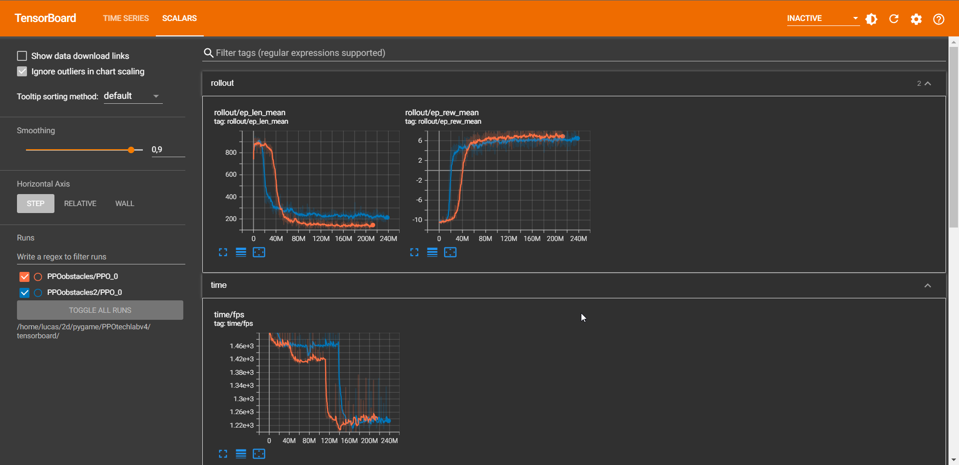
TENSORBOARD
Permet l’affichage des données d’apprentissage sous la forme de courbes
20
Lucas Bertinchamp – Soutenance projet départemental – 06 Juin 2023

Slide 24


HYPERPARAMETRES
Objectif de l’algorithme est de maximiser : $\sum{γ^{i}r(i})$
Gamma = 0,991
Batch_size = 512
21
Lucas Bertinchamp – Soutenance projet départemental – 06 Juin 2023

Slide 25
RÉSULTATS
Modèle éparse
Modèle dense
Modèle éparse
22
Lucas Bertinchamp – Soutenance projet départemental – 06 Juin 2023

Slide 26
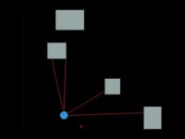
LE ROBOT ENTRAINÉ
23
Lucas Bertinchamp – Soutenance projet départemental – 06 Juin 2023

Slide 27
CONCLUSION ET FUTUR DU PROJET
Modèle fonctionnel mais avec quelques défauts
Difficultés quand encerclé
Difficultés pour certains mouvements délicats
Pourrait être intéressant de le passer au réel
Turtle Bot
Projet riche en nouvelles connaissances
24
Lucas Bertinchamp – Soutenance projet départemental – 06 Juin 2023

Slide 28
Merci pour votre attention!
25

Slide 29
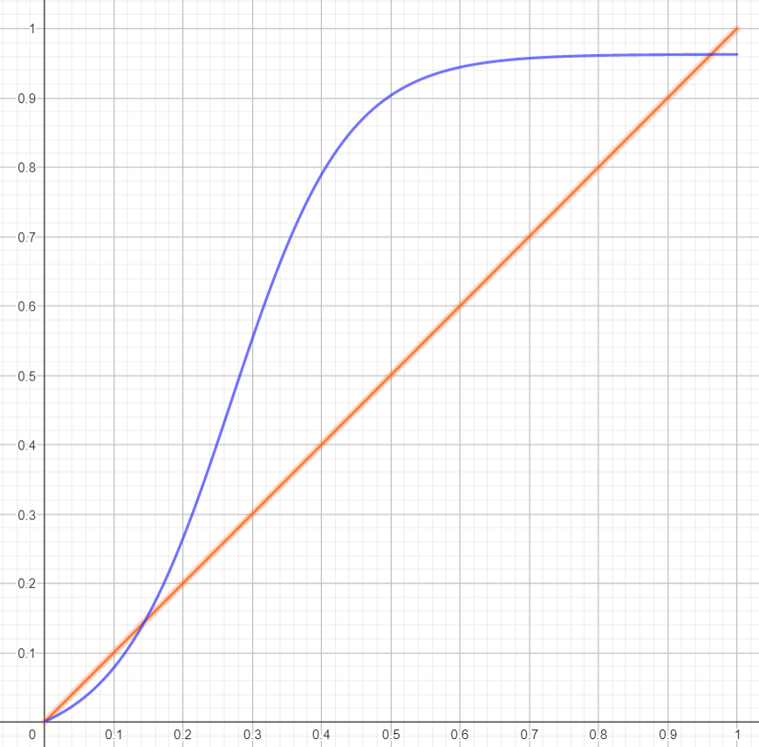

ANNEXE
Idée : Remplacer la sous récompense de distance aux obstacles
Récompenses denses
$$Robs\left(t\right)= \frac{1}{1+e^{−12∗(avg\left(distObs\left(t\right)\right)−0,27)}}−0,04$$
A chaque timestep :
R(t) = 𝑅𝑠𝑝𝑒𝑒𝑑(𝑡) + 2∗𝑅𝑜𝑏𝑠(𝑡) + 3∗𝑅𝑑𝑖𝑠𝑡(𝑡)
Rspeed(t) = abs(v(t))
Robs(t) = avg(distObs(t))
Rdist(t) = - dist / 500
26
Lucas Bertinchamp – Soutenance projet départemental – 06 Juin 2023

